Slide 1

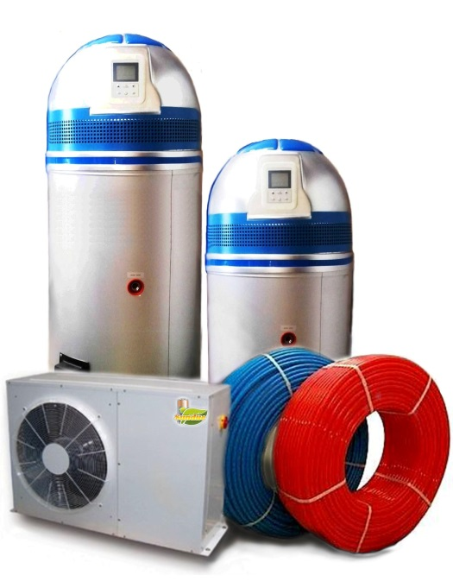



ТЕПЛОВЫЕ НАСОСЫ. СТИМУЛИРОВАНИЕ В МИРЕ И В РФ
IV отраслевая конференция по тепловым насосам
Практические решения на базе тепловых насосов для промышленности и ЖКХ
Докладчик: ДИТИН
Николай Николаевич, директор компании Тепло-Heat

Slide 2


Slide 3
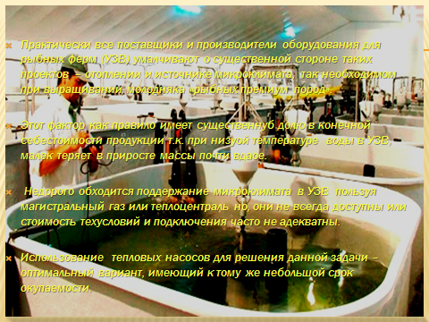

Slide 4
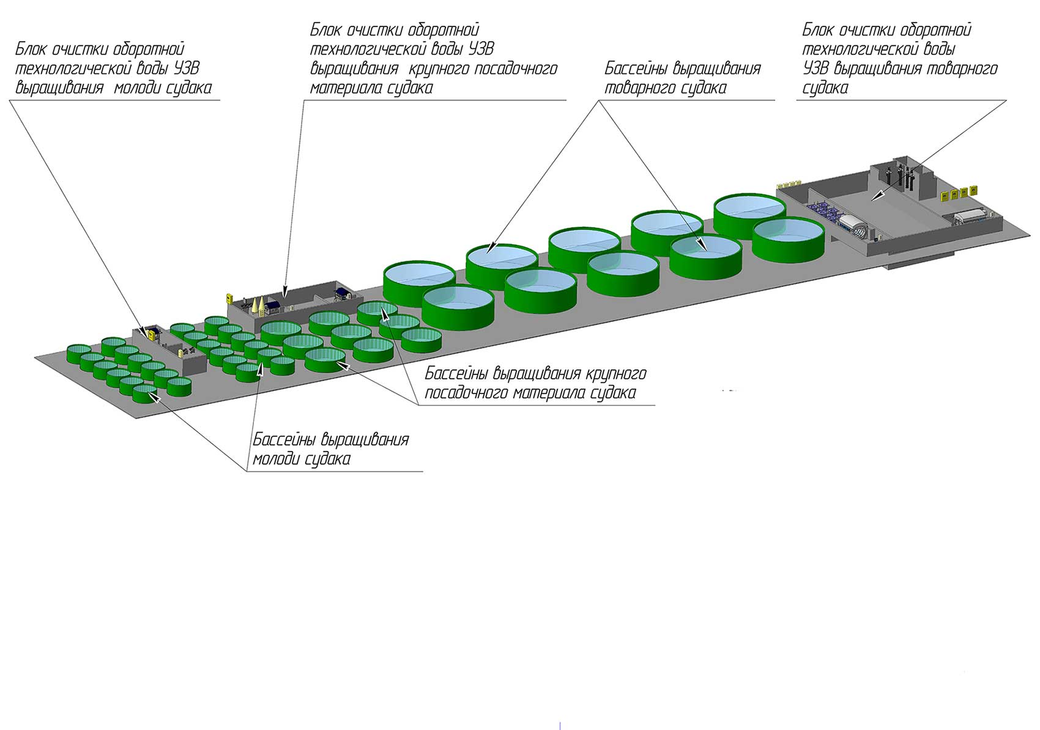
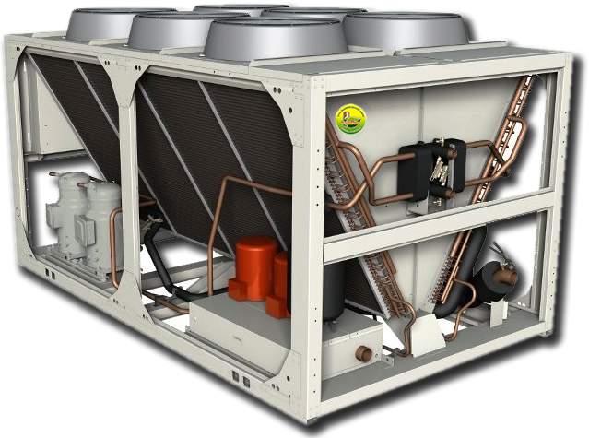
для теплого климата
тип «воздух-вода» обеспечит сезонный КОП = 4,5 что в итоге равняется отоплению магистральным газом

Slide 5
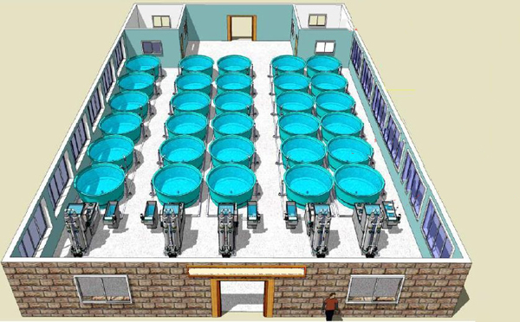
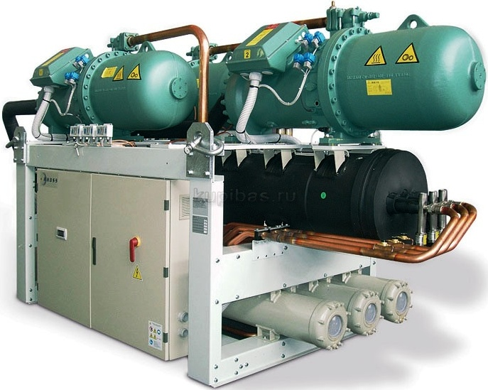
«водяная серия» позволяет достигать высоких значений коп (5,5) что не оставляет шансов другим видам котельных против тепловых насосов
суровый климат – тоже не проблема

Slide 6
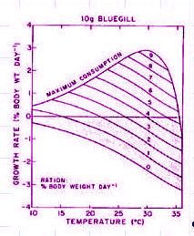

Все рыбы являются холоднокровными животными и скорость их роста зависит от температуры окружающей среды
увеличение температуры воды в УЗВ
с 20 ºС до 30 ºС, т.е. на 10 ºС
ускоряет прирост массы с 1,5% до 3%, т.е. в два раза.

Slide 7
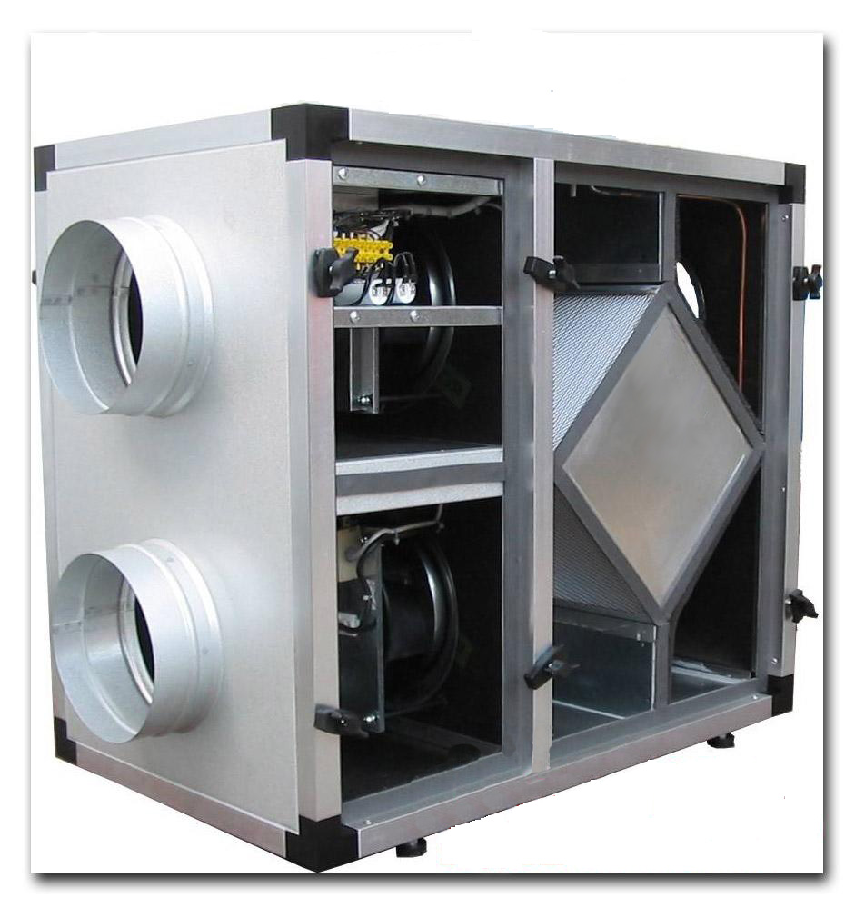
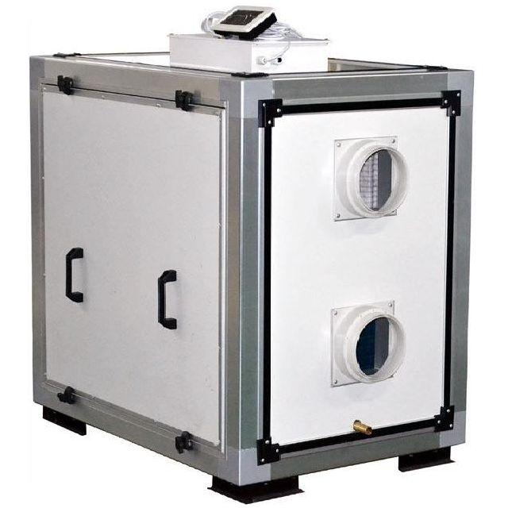
Вентиляция УЗВ – один из важнейших факторов
Вентиляция УЗВ рассчитывается по нескольким основным критериям :
♠ накопление СО2 (≤ 3)
♠ вентиляция биофильтров
♠ проветривание помещений
Удаляемый из УЗВ воздух имеет температуру +28°С, - оптимально для нагрева холодного приточного. Поэтому использование ПВУ с активным рекуператором (ТН «воздух-воздух») позволит снизить расходы на вентиляцию минимум на 85%

Slide 8

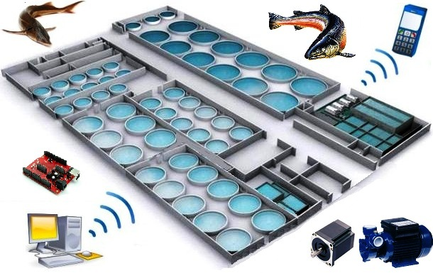
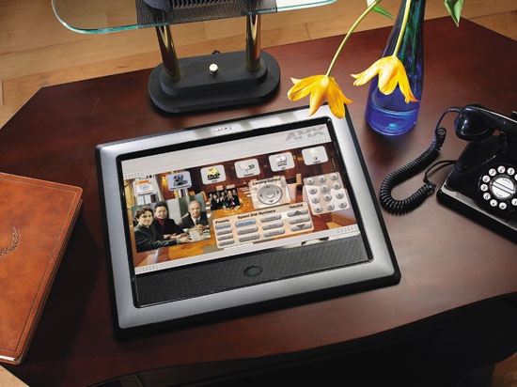

управление всеми климат - системами через интернет, мобильный телефон или в составе «умного дома»

Slide 9
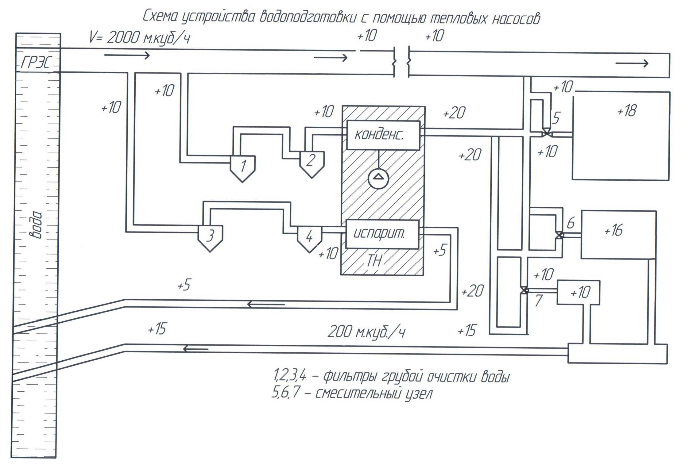
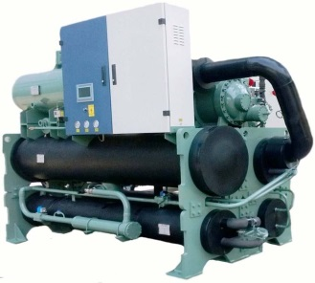
ВАРИАНТ ПРИМЕНЕНИЯ ТЕПЛОВОГО НАСОСА, РАЗРАБОТАННЫЙ ДЛЯ МОДЕРНИЗАЦИИ КОНАКОВСКОГО РЫБОЗАВОДА

Slide 10
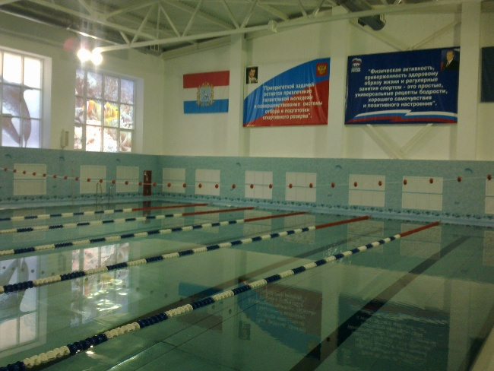
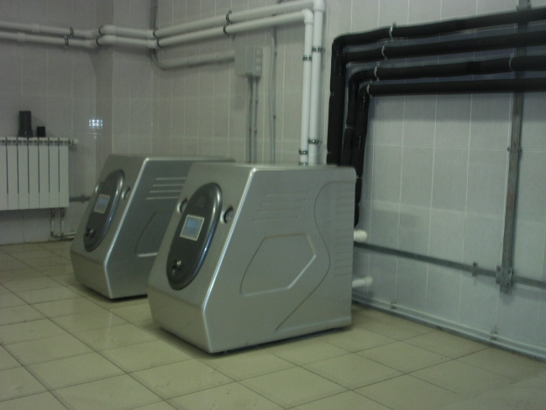
Сезонный нагрев ГВС в ЖКХ и подогрев бассейнов

Slide 11
Сезонный нагрев ГВС в ЖКХ и подогрев бассейнов
 | Газовый нагреватель | Электрический котёл | Тепловой насос
Количество тепла на нагрев 1 м³ воды, МДж | 209,5 | 209,5 | 209,5
Количество тепла с учётом КПД, МДж | 246,5-299,3 | 220,5-261,9 | 209,5-232,8
Затраты энергоносителя, м³ или кВт/ч | 8,32-9,41 | 61,25-72,75 | 11,64-12,93
Стоимость единицы энергоносителя (тариф), руб. | 6,40 | 4,04 | 4,04
Стоимость нагрева 1 м3 воды, руб. | 53,25-60,22 | 247,45-293,91 | 47,03-52,24

Slide 12
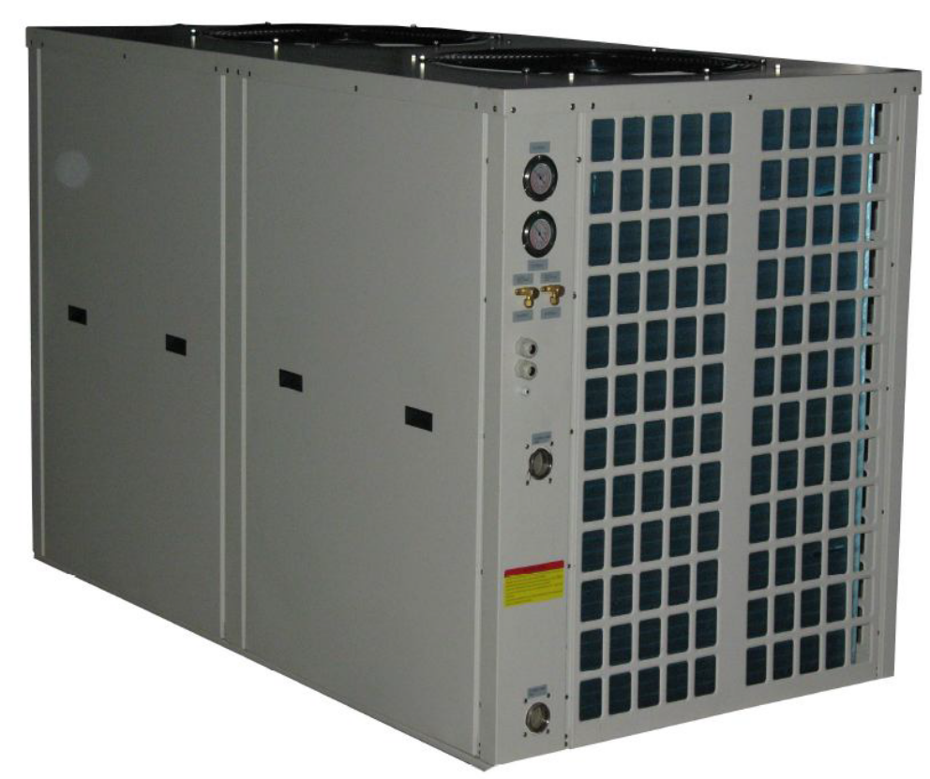
Сезонный нагрев ГВС в ЖКХ и подогрев бассейнов
Тепловой насос – моноблок типа «воздух-вода» с выходной тепловой мощностью 45 кВт

Slide 13
Сезонный нагрев ГВС в ЖКХ и подогрев бассейнов
Перечень оборудования и работ
№ пп | Наименование оборудования/ работ |  | Кол-во | Ед. изм. | Цена за ед. руб. | Стоимость руб.
1 | Тепловой насос | «воздух-вода» 45 кВт | 2 | ед. | 693 600 | 1 387 200
2 | Циркуляционный насос |  | 1 | ед. | 180 000 | 180 000
3 | Бак косвенного нагрева ГВС | 3 м3, 304 нерж., 100 ППУ | 1 | ед. | 515 840 | 515 840
4 | Пластинчатый теплообменник |  | 1 | шт. | 75 000 | 75 000
5 | Расходные материалы |  |  |  |  | 75 000
Итого за оборудование |  |  |  |  |  | 2 233 040
1 | Проектные работы |  |  |  |  | 150 000
2 | Монтаж и ПНР |  |  |  |  | 450 000
3 | Доставка оборудования |  |  |  |  | 60 000
Итого за работы |  |  |  |  |  | 660 000
 |  | ИТОГО 2 893 040

Slide 14
Сезонный нагрев ГВС в ЖКХ и подогрев бассейнов
Способ горячего водоснабжения в летний период | Норматив-ный расход, м³/чел | Зарегистри-ровано, чел | Общий месячный расход, м³ | Стоимость, руб/м³ | Итоговая стоимость за горячее водоснаб-жение, руб/мес
Муниципальная теплоцентраль | по факту | 300 | 600-1000 | 180,55 | 108330-180550
Тепловой насос | по факту | 300 | 600-1000 | 47,03-52,24 | 28218-52240
Сравнительная эксплуатационная экономия |  |  |  | 133,52-128,31 | 80112-128310
Срок окупаемости инновационной системы горячего водоснабжения многоквартирного дома, по сравнению с городской теплоцентралью, составит от 1 года и 10,5 месяцев до 3 лет.

Slide 15

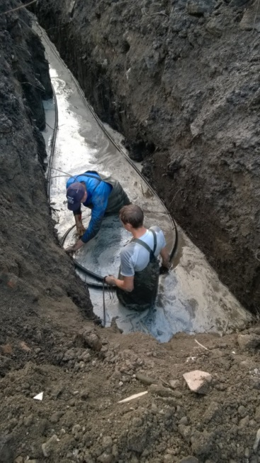
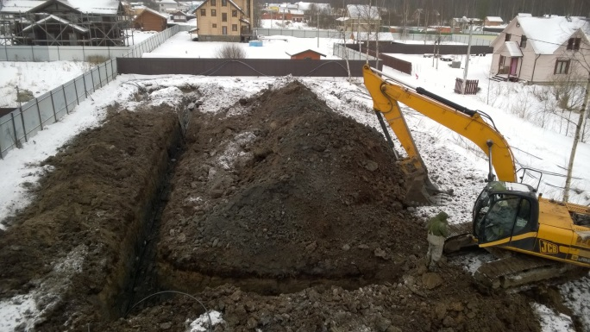
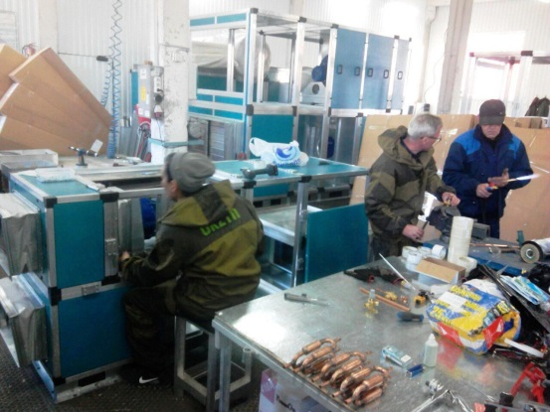

Инженерный центр
Тепло-Heat©
Представительство завода тепловых насосов УКЗТН в СЗФО
г.Санкт-Петербург, ул.Полоцкая, д.15, корп.3
8 (812) 925 75 67
www.teplo-heat.ru
info@teplo-heat.ru

